Slide 1



MODUL 4
VAJE ZA MOČ

Slide 2
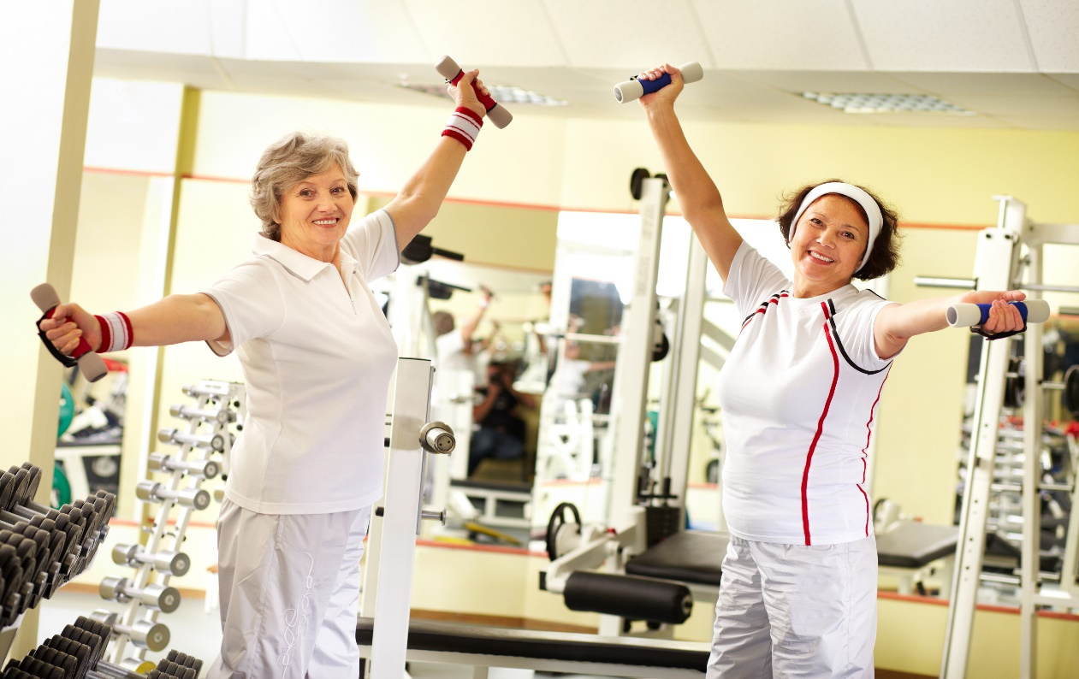
Kako trenirati –
Kako pričeti s treningom?

Slide 3
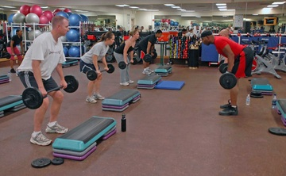
Za ohranitev ali razvoj naše fizične moči.
Mišice so mišice, ne glede na to čigave so – ali koliko je stara oseba.
POSTAJAJO VEČJE IN MOČNEJŠE, ČE DELAJO REDNO IN DOVOLJ TRDO.
POSTANEJO MANJŠE IN ŠIBKEJŠE, ČE NE DELAJO DOVOLJ REDNO.

Slide 4
DOBRE NOVICE

Slide 5

Seniorji +60 imajo enak učinek
Treninga in povečanja mišične mase
kot mladi ljudje.
10 do 45% povečanje po 8 – 12 tednih
rednega treninga za mišično moč.
Izboljšana moč se ne doseže le z večanjem mišične mase -
ampak tudi z izboljšanjem števila živcev.

Slide 6
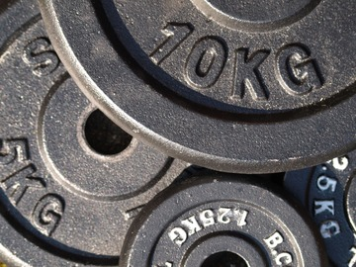
Krhkim starejšim ljudem –(v domu za ostarele) so ponudili
Trening za moč
na dveh ravneh; od zmerne (40% od maksimalne sposobnosti)
do
visoke obremenitve (80% od maksimalne obremenitve)
3 x na teden v 10 tednih
V tej raziskavi lahko dosežemo izboljšanje sposobnosti za 37% do 61%
Dvigovanje s stola
Hoja po stopnicah
6 minut hoje

Slide 7
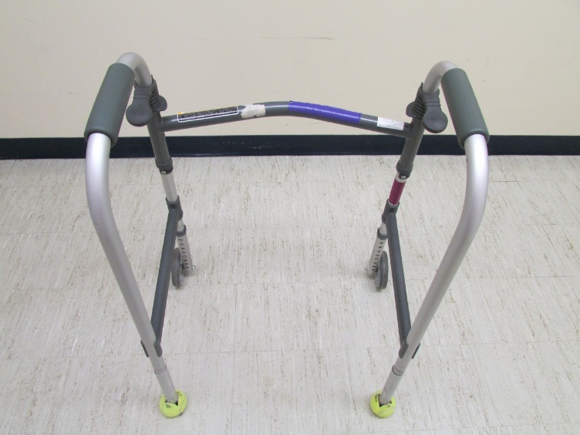
Druge raziskave in testi
So pokazale, da so nekateri stanovalci doma za upokojence izboljšali svojo mišično moč
vse od 170 do 190 %
Cilj vsekakor mora biti:
Da ne končamo v nenehni izgubi in zmanjševanju mišične moči –
Da tako ne končamo v potrebi za praktično in osebno podporo agencij za pomoč na domu ali postanemo stanovalec doma za upokojence.

Slide 8
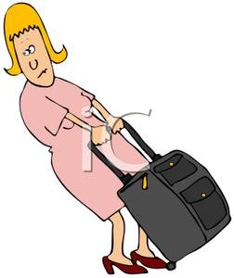
Izjava
Rezervno zmogljivost mišične moči dobimo samo z vajami za moč in ne s fitnesom.
5 kg

Slide 9
Torej, kaj narediti – kako pričeti.

Slide 10

Kako trenirati moč.
Razviti moč
Pravilo
Preizkusite
moč mišic, tako da vstavite toliko teže, da lahko vajo ponovite največ 15-18-krat.
Preprosto preizkušajte.
Če vajo pravilno izvajate, ne bi smeli priti preko 18 ponovitev.
Če ste presegli št. 18, morate bolje slediti navodilom.

Slide 11
Kako trenirati moč
Razvijati moč.
Pravilo
Delate 18 ponovitev maksimalno (Repetition Maximum (RM)).
Običajno boste delali z dvema do tremi x 18 vadbami, dva do trikrat na teden.
In potem ste začeli ..
Kmalu boste večji poudarek dali na
Trening z 18 maksimalnimi ponovitvami spada med blage konce, ko govorimo o treningu moči.
Priporočljivo je, da se postopoma premikate navzdol v količini maksimalnih ponovitev in navzgor v teži, če želite izvesti učinkovito usposabljanje za moč.

Slide 12
Kako trenirati moč.
Razvijati moč.
Pravilo
Enostaven model za razvoj vaje, trening je, da:
tri do štiri tedne delate 15 to 18 maksimalnih ponovitev.
Enako obdobje od 12 do 15 maksimalnih ponovitev, a uporabite težje uteži.
Potem 10 do 12 maksimalnih ponovitev – z večjo težo.
In končate v razponu od 8 do 10 maksimalnih ponovitev, kjer nadaljujete s treningom moči.
NA KONCU:
Ne bi smeli narediti več kot 10 ponovitev – če jih lahko, potrebujete več teže, da boste v rangu 8 – 10 maksimalnih ponovitev.

Slide 13

Pravilo
NE TRENIRAMO ZA OLIMPIJSKE IGRE –
TRENIRAMO SAMO, DA OHRANIMO NEODVISNOST KASNEJE V ŽIVLJENJU

Slide 14
Ni se nam potrebno tako naprezat, če je naš cilj, da se izognemo domu upokojencev
Pravilo
Pričnite s treningom na 40 % svoje maksimalno sposobnosti 2 krat na teden, počasi prehajajte
na trening na ravni 80 % svoje maksimalne sposobnosti 2 krat na teden, in razvili boste fizično moč.
Pričnite s treningom na 40 % svoje maksimalne sposobnosti 2 krat tedensko, počasi prehajajte
Na trening na ravni 80 % svoje maksimalne sposobnosti 3 krat na teden, in razvili boste fizično moč.

Slide 15
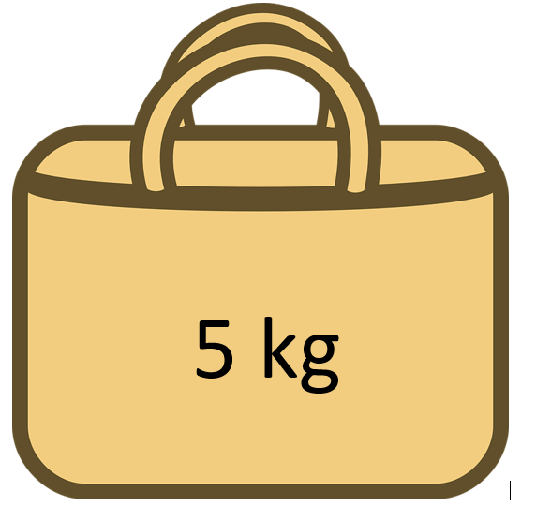
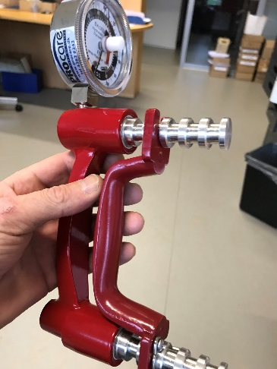
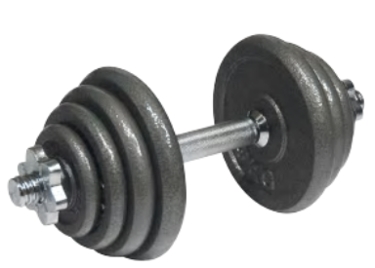
Korak 1:
Spoznaj svojo trenutno moč.
Ali bolj preprosto
Ali si sposoben dvigniti – 5 – 10 ali 15 kg ali več z obema rokama
Preprosto jo izmerimo z ergometrom stiska rok (dinamometer)
5 kg
10 kg
20 kg
Si sposoben dvigniti vrečko?
18 krat x 3
Si sposoben dvigniti vrečko?
18 krat x 3 na mizo

Slide 16
Torej, kaj narediti? KJE PRIČETI
Korak 2:
Razmisli – vprašaj se?
Kaj vse bi rad bil sposoben narediti v prihodnosti – katere aktivnosti in naloge bi rad opravljal do konca življenja?
Ali je pomembno zame, da sem sposoben narediti – vse tiste stvari, ki sem jih sposoben danes?
Ali je pomembno zame, da si lahko sam prekopljem vrt?
Ali je pomembo zame, da si lahko sam očistim pod? Zunanje površine?
Bi si želel, da sem sposoben narediti več, kot sem sposoben danes?
Kaj je tisto, kar bi rad bil sposoben narediti, pa trenutno nisem?

Slide 17
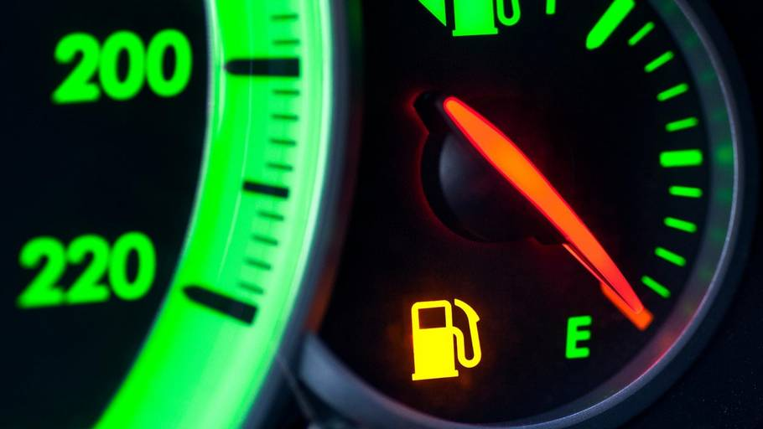
PRIMER kako pričeti trening fizične moči
prsti, stisk roke & roke
moja želja
+
rezervna zmogljivost, ki si jo določim
& =
80%
moje želje + rezervne zmogljivosti
Če bom želel še naprej dvigovati 20 kg v prihodnosti ali opravljati dejavnosti
ki zahteva moč, podobno dvigovanju 20 kg,
&
Mi bo lažje narediti z rezervno zmogljivostjo 50%
20 kg
+
50% = 10 kg
& =
1. cilj. 30 kg
80 % od 30 kg = 24 kg.
Zapomnite si – Ne treniramo za Olimpijske igre –
Samo ohranjamo svojo neodvisnost.

Slide 18
PRIMER kako pričeti trening fizične moči
prsti, stisk roke & roke
Moja želja
20 kg
+
Moja želja+ rezervna zmogljivost
30 kg
& =
80% moje želje in rezervne zmogljivosti
24 kg
3 ali 4 tedni
3 ali 4 tedni
3 ali 4 tedni
3 ali 4 tedni
3 ali 4 tedni
3 x 18 krat
3 x 18 krat
3 x 12 krat
3 x 12 krat
3 x 8 times
ex 7 kg
ex 8 kg
ex 9,5 kg
1. cilj.
12 kg.
2.cilj.
30 kg.
Zapomnite si – Ne treniramo za Olimpijske igre –
Samo ohranjamo svojo neodvisnost.
V bistvu ni pomembno, na kateri ravni začnemo, ampak da počasi napredujemo. Mi smo starejši - imamo čas za razvoj.

Slide 19
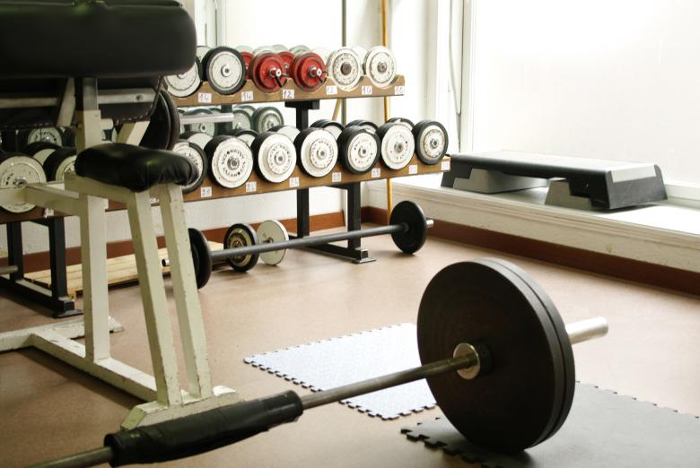
Korak 3:
Kako trenirati in vzdrževati svojo moč
Pojdite v fitnes center
Kupite ali si za rojstni dan zaželite eno takšnih uteži.
Ali bolj preprosto in poceni
Vzamete vrečo– jo napolnite s takšnim številom kg, kot jih potrebujete za vajo
2 kg
20 kg
2 x na teden– dvignite svojo težo 18 krat z vsako roko – in dvigujte za eno kilo – dokler ne dosežete svojega cilja.

Slide 21
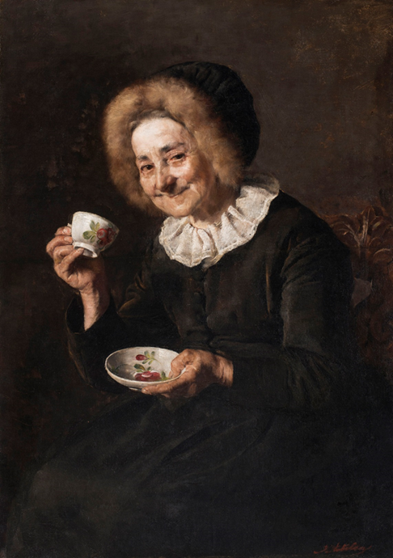


Slide 22
Merjenje, treniranje in vzdrževanje telesne moči v nogah – mišice iztezalke.

Slide 23
Na vprašanje česa si želite biti sposobni opraviti čez 3, 5, 10 ali 30 let -
NAS BO NAJBRŽ VEČINA ODGOVORILA
“da bi vsaj lahko prenašal/a lastno težo“
Vsi imamo pričakovanja – upanje
da smo sposobni
prenašati lastno težo brez težav.
Dejstvo pa je
da tega ne zmoremo, če ne vložimo
malo časa
v realizacijo.

Slide 24
Če bo vašim nožnim mišicam v naslednjih nekaj letih treba nositi le vašo telesno težo
Pri 65. letih
Se bodo vase nožne mišice temu prilagodile kot na največjo obremenitev. Vaša rezerva bo počasi upadala in počutili se boste vedno težji.
vaša mišična moč v nogah je zmožna dvigniti 90 kg.
Imate
rezerve za 50%. Brez težav boste prenašali svojo težo.
80 kg kapacitete – zdaj le
30%
rezervne moči
70 kg kapacitete – zdaj le 16% rezervne moči
Naloga; dvignite svojo telesno težo - 60 kg
Naloga; dvignite svojo telesno težo - 60 kg
Naloga; dvignite svojo telesno težo - 60 kg

Slide 25
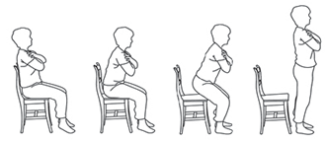
Kako izmerimo fizično moč v nogah?
S stola vstajamo in sedamo 1 x po 18 krat
Roke prekrižamo na prsih, kolena držimo v malo več kot 90 stopinjskem kotu

Slide 26
Trenirajte moč v svojih nogah – skupaj z drugimi ali doma
S stola vstajamo in sedamo 3 x po 18 krat
Roke imamo prekrižane na prsih, kolena v položaju malo več kot 90 stopinj

Slide 27
Za trening nog:
Dva nahrbtnika –
naj vam bosta vedno nekje pri roki -
napolnite z 1, 5 ali več kilogrami, dokler ne dosežete svoje meje.
2
2
4
4
2
2
4
4
2
2
2
2
4
4
4
4
Vstajate in sedate 3 x 18 krat .
Povečajte težo in vstajate in sedate
3 x po 18 krat.
Naj se vam ne mudi s povečevanjem bremena – počutiti se morate biti sposobni za to.

Slide 28
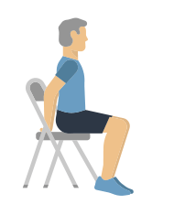
Izmeriti in trenirati moramo fizično moč v nogah
Dva nahrbtnika –
naj vam bosta vedno nekje pri roki -
napolnite z 1, 5 ali več kilogrami, dokler ne dosežete svoje meje.
60 kg
telesne teže, ki jo moramo dvigniti
60 kg
telesne teže, ki jo moramo dvigniti
60 kg
telesne teže, ki jo moramo dvigniti
15
15
15
15
15
15
2 x 5
2 x 10
2 x 15
Rezervna zmogljivost
66%
Rezervna zmogljivost
80%
Rezervna zmogljivost
100%

Slide 29
Dva nahrbtnika – naj vam bosta vedno nekje pri roki -
napolnite z 1, 5 ali več kilogrami, dokler ne dosežete svoje meje.
60 kg
telesne teže, ki jo moramo dvigniti
60 kg
telesne teže, ki jo moramo dvigniti
60 kg
telesne teže, ki jo moramo dvigniti
80 kg
telesne teže, ki jo moramo dvigniti
5
5
10
10
15
15
15
15
Rezervna zmogljivost
16%
Rezervna zmogljivost
33%
Rezervna zmogljivost
50%
Rezervna zmogljivost
40%
Vašo rezervo predstavlja število kilogramov razporejenih v dve vreči, ki ste jih zmožni dvigniti, ko vstajate in sedate 3 x po 18 krat.

Slide 31
 |  |  |  |  | Masa delov telesa
 |  |  |  |  | %
 |  |  | Spodnji del noge |  | 8 |  | 60 kg |  | 4,8 kg
 |  |  | Spodnji del noge |  | 8 |  | 60 kg |  | 4,8 kg
 |  |  | Zgornji del noge |  | 8 |  | 60 kg |  |  | 4,8 kg
 |  |  | Zgornji del noge |  | 8 |  | 60 kg |  |  | 4,8 kg
 |  |  |  | Roka | 5 |  | 60 kg |  |  | 4 kg
 |  |  |  | Roka | 5 |  | 60 kg |  |  | 4 kg
 |  |  |  | Trup | 50 |  | 60 kg |  |  | 30 kg
 |  |  |  | Glava in ramena | 8 |  | 60 kg |  |  | 4,8 kg
 |  |  |  |  | 100
 |  |  |  |  |  | Teža dvignjene telesne mase |  |  |  | 52,4 kg
 |  | % | 10 | 15 | 20 | 25 | 30 | 35 | 40 | 45 | 50 | %
 | Dodatni kilogrami |  | 5,24 | 7,86 | 10,48 | 13,1 | 15,72 | 18,34 | 20,96 | 23,58 | 26,2 | Dodatni kilogrami

Slide 32
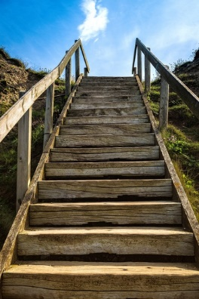
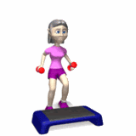
Isto vajo ponovite na stopnicah.
SPLOH PA NE POTREBUJETE STOPNIC.
1: ENO NOGO GOR – DRUGO NOGO GOR.
2: ENO NOGO DOL – DRUGO NOGO DOL.

Slide 33
NE POZABITE – NAJBOLJŠE REZULTATE DOSEŽEMO –
ČE VADIMO 2 KRAT TEDENSKO, ČE LAHKO 3 KRAT.
OB UPOKOJITVI SMO PRIDOBILI DODATNIH 37 DO 40 UR TEDENSKO.
ZADOSTUJE LE 10 MINUT PO 3 KRAT, DA BOMO ZMOŽNI NOSITI 10 KG DO 1. NADSTROPJA ALI KAMORKOLI NADALJNJIH 10 LET.

Slide 34
Pa izmerimo moč naših NOG in rezultate zapišimo v svoj zdravstveni dnevnik.

Slide 35



